Slide 1
教育部
新型態資安實務課程計畫
模組三_網路安全
網路基本知識
授課教師:
資訊安全基礎實務課程 A practical introduction to security

Slide 2
單元學習目標
Part A.
網路設備
網路類型:區域網路
網路Topology:
Part B.網路協定: OSI model vs TCP/IP
IP
TCP UDP
DNS Http
Part C. Windows 作業系統提供的網路指令

Slide 3
網路設備 network device

Slide 4
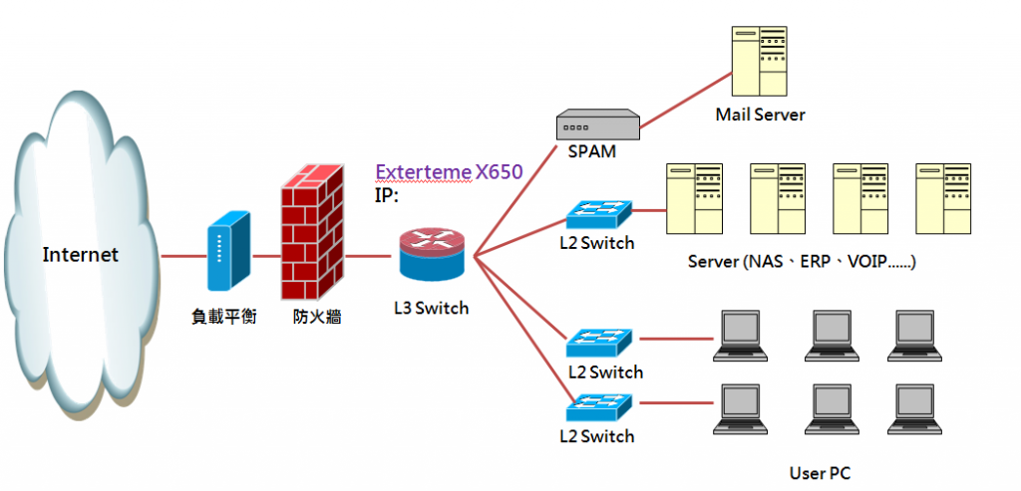
網路架構
https://ithelp.ithome.com.tw/questions/10186644

Slide 5
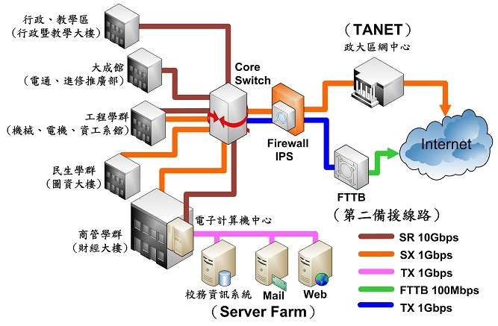
網路架構
http://www.cc.tpcu.edu.tw/files/11-1025-749.php?Lang=zh-tw
臺北城市科技大學校園網路

Slide 6
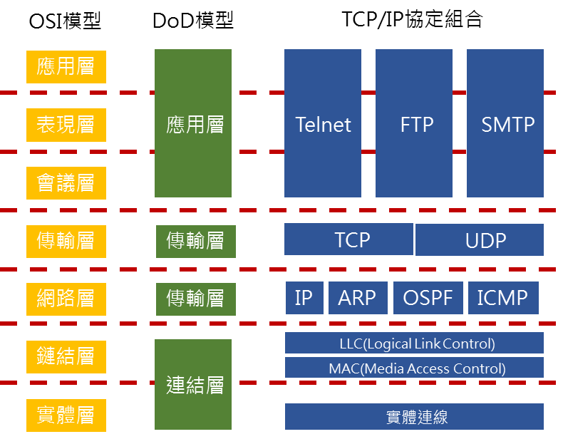
網路設備
Layer-7:application | Gateway L7-switch
Layer-4:Transport | L4-switch
Layer-3:Network | Routers L3-switch
Layer-2:Data Link | Bridges Switch
Layer-1:Physical | Repeaters Hubs

Slide 7
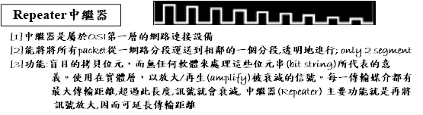
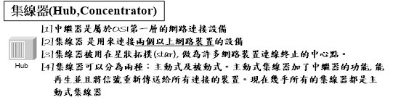
網路設備

Slide 8
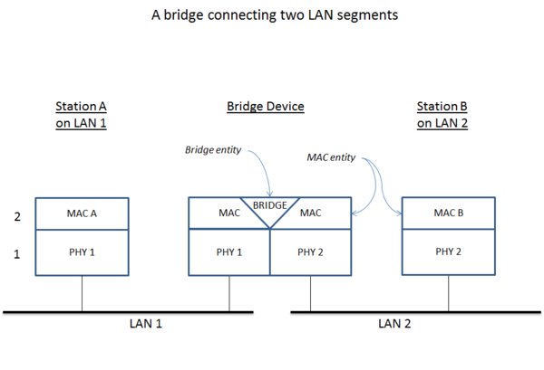
網路設備:bridge橋接器
https://en.wikipedia.org/wiki/Bridging_(networking)
橋接器（network bridge），又稱網橋，一種網路裝置，負責網路橋接（network bridging）之用。
橋接器將網路的多個網段在資料鏈路層（OSI模型第2層）連接起來（即橋接）

Slide 9
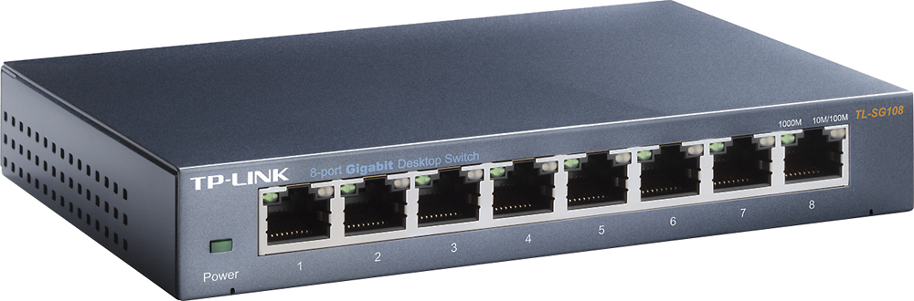
網路設備:switch
A network switch (also called switching hub, bridging hub, officially MAC bridge) is a computer networking device that connects devices on a computer network by using packet switching(封包交換) to receive, process, and forward data to the destination device.
A network switch is a multiport network bridge that uses hardware addresses[MAC address硬體位址] to process and forward data at the data link layer (layer 2) of the OSI model.
Some switches can also process data at the network layer (layer 3) by additionally incorporating routing functionality[使用ASIC (Application Specific Integrated Circuit)]. Such switches are commonly known as layer-3 switches or multilayer switches.[2]
Switches for Ethernet[乙太網] are the most common form of network switch.

Slide 10
網路設備:router
https://en.wikipedia.org/wiki/Router_(computing)
路由器（Router，又稱路徑器）是一種電訊網路裝置，提供路由與轉送兩種重要機制，可以決定封包從來源端到目的端所經過的路由路徑（host到host之間的傳輸路徑），這個過程稱為路由(routing)
將路由器輸入端的封包移送至適當的路由器輸出端（在路由器內部進行），這稱為轉送。
路由工作在OSI模型的第三層——即網路層，例如網際協定（IP）。

Slide 11
網路設備::
https://en.wikipedia.org/wiki/Gateway_(telecommunications)
A gateway is a piece of networking hardware used in telecommunications for telecommunications networks that allows data to flow from one discrete network to another.
Gateways are distinct from routers or switches in that they communicate using more than one protocol and can operate at any of the seven layers of the open systems interconnection model (OSI).

Slide 12
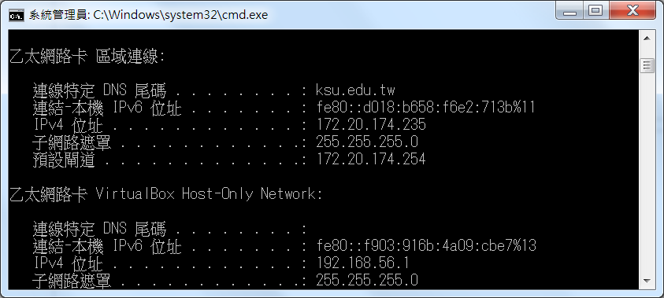

Slide 13
相對而言，以下哪一種設備或服務，是在ISO/OSI模型中，最低層的東西?
(A)DNS server (B)Repeater (C)Bridge (D)Router

Slide 14
網路設備 network device

Slide 15
網路拓樸(Network Topology)
網路拓樸(Network Topology) | 網狀拓樸 (Mesh topology) | 星狀拓樸(Star topology) | 巴士形拓樸(Bus topology) | 環狀拓樸(Ring topology)
說明 | 所有主機間都有直接專屬的連接線相 | 所有網路上機器均連在中央交換中心(Central switch)，以點對點方式連接，採中央集權式管理 | 各站都是透過其硬體界面直接連接於一條共用線路上，採用為多點式線路連結，無中央交換中心，也無中繼器(Repeater)，採用地方分權式管理。同時通常有被動連接介面(Passive tap)，可關閉 | 各站以點對點方式連接。 IBM Token-ring與FDDI
優點 | 可靠度高 | 容易管理，由中央交換中心可以馬上瞭解線路狀況 | (A)可靠性高，任何機器當機不曾影響其他機器的運作。(B)易於擴充、刪除節點。 | 傳輸品質穩定，即使許多機器同時要用也可提供穩定的品質。
缺點 | 成本太高，因此在區域網路上不可行 | (A)中央交換中心負荷重，速度慢。 (B)可靠性差(因中央交換申心可能當機) | (A)匯流排共用，因此容量要大，否則會影響整體效率。 (B)安全性低，因為所有傳輸均經匯流排。 | 可靠性低，任何機器損壞均會造成網路癱瘓。

Slide 16
網路架構:Peer-to-Peer(P2P) vs. Client/Server
Client/Server: 2-tier vs 3-tier, n-tier
建立網路的目的是要分享資源。要如何完成這項任務➔取決於網路架構。 最常見的兩種網路架構類型:對等式(Peer-to-Peer)與主從式(Client/Server)
對等式網路(Peer-to-Peer) | (i)互相連接的電腦們是沒有「最高指揮中心」的。從權力分配的觀點來看，這個網路上的所有電腦都居於平等的地位。 (ii)如果某部電腦的使用者想要存取網路上另一部電腦上的某個資源，這個存取動作的安全性檢查是由擁有那個資源的那部電腦自己負責。 (iii)在一個對等式網路裡的每部電腦都可以擔任索取資源的用戶端，以及提供資源的伺服器角色。 (iv)必須符合下列這幾項條件: 每個使用者都能盡責地自行進行備份。 安全性的考慮並不是那麼重要。 所介入的電腦數目有限。
主從式網路(Client/Server) | (i)主從式(Client/Sewer)會在中心位置(也就是伺服器)使用一個網路作業系統來管理整個網路。 (ii)用戶端可以向伺服器提出要求，而伺服器就會回應某些資訊或提供某個資源的存取權給用戶端。 (iii)優點: a.網路架構比較有組織，在這種架構中要找到檔案或資源都比較容易，因為它們都存放在伺服器上。 b.主從式網路的安全性一般也比較嚴密，所有的使用者名稱及密碼都統一放在相同的資料庫裡面(在伺服器上個別的使用者不能將伺服器當作一般工作站來使用)。 c.主從式網路可以產生比較好的效能，且幾乎可以無限延伸擴大，由成千上萬的工作站所組成的主從式網路是很常見的。

Slide 17
The ___ model allows every computer on the network to be both client and server
(A)client/client (B)server/server
(C)client/server (D)peer-to-peer

Slide 18
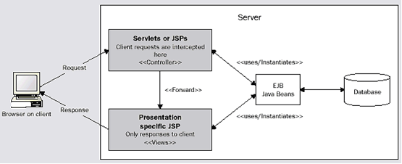

Slide 19
網路類型:WAN, MAN, LAN,WLAN,PAN
 | 廣域網路(Wide-Area Network，WAN) | 都會網路(Metropolitan Area Network, MAN) | 區域網路(Local-Area Network, LAN)
特徵(傳輸距離) | 距離長，線路傳輸較易出錯。 | 較LAN為大，使用與LAN相似的技術連接鄰近的辦公室或城市。 | (1)主要做為資源共享及資訊交換用途之通訊網路 (2)其連接的區域較MAN/WAN為小，通常在10公里以內
傳輸速率 | 慢 | 中 | 快(10-lOOOMbps)
交換(switching) | 兩個節點透過網路中繼站相互傳遞訊息的方式。 | 提供傳送數位資料與 聲音訊號的傳送功 能，甚至可以與地區性 有線電視網結合。 | Switch LAN
傳輸技術 | ATM ISDN ADSL CABLE MODEM Frame Relay FDDI | 使用IEEE 802.6協定，即DQDB (Distributed Queue Dual Bus)技術，以兩條不同方向的單向電纜來傳輸資料，一般傳輸速度為 1.544Mbps -155Mps。 | Ethernet/GigaBit Ethernet Token Ring Token Bus FDDI Fibre Channel(光纖網路) ATM LAN

Slide 20
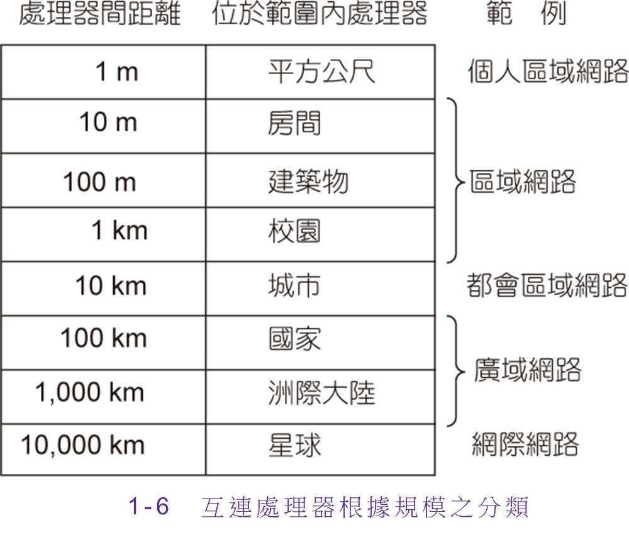
星際網際網路（Inter Planetary Internet，簡稱IPN）

Slide 21
資料傳輸

Slide 22
資料傳輸
單工(simplex) | [1]資料只能單向傳送 [2] 此傳輸模式下, 發送端與接收端的角色分得很清楚。發送端只能發送訊息出去, 不能接收訊息；接收端只能接收訊息, 不能發送訊息出去。 | 傳統的廣播或電視
半雙工 (half duplex) | [1]可以雙向傳送，但兩個方向不可以同時傳送 [2]通訊端可以接收與發送資料, 但是一次只能做一種動作, 不能同時收發。 | 無線電對講機
全雙工 (full duplex) | 可以雙向同時傳送資料 | Fast Ethernet

Slide 23
An example of half-duplex transmission is a(n):
(A)doorbell
(B)press-to-talk phone radio in a police car
(C)busy two-way street
(D)computer-to-computer communication

Slide 24
An example of half-duplex transmission is a(n):
(A)doorbell
(B)press-to-talk phone radio in a police car
(C)busy two-way street
(D)computer-to-computer communication

Slide 25
資料傳輸
連接導向 (Connection- Oriented) | 要傳遞資料之前入須先建立適結(connection)，然後才能開始傳送資料。發生錯誤會重傳! | TCP
無連接準向(Connectionless Services) | 不必事先建立連接，可以直接開始傳送 | UDP, IP,

Slide 26
B.網路協定
OSI vs TCP/IP

Slide 27
協定(Protocol) | [1]由兩個不同機器中的對應之階層之間的傳輸規則與協約。 [2]不同的機器間怎麼能夠彼此溝通➔通訊協定 (Communication Protocol) [3]電腦網路相當複雜，為了簡化設計，因此大部分的網路組織成一系列的階層，每一階層都建構在另一階層之上,每一階層負責獨特功能.如OSI 七層Model
介面(interface) | 相鄰兩個階層之間的規則。
網路架構 | 層次與協定的集合。

Slide 28
OSI模型、DoD模型、TCP/IP協定組合對照圖
OSI模型
DoD模型
TCP/IP協定組合
應用層
表現層
應用層
Telnet
FTP
SMTP
會議層
傳輸層
傳輸層
TCP
UDP
網路層
傳輸層
IP
ARP
OSPF
ICMP
鏈結層
LLC(Logical Link Control)
連結層
MAC(Media Access Control)
實體層
實體連線

Slide 30
OSI模型
DoD模型
TCP/IP協定組合
課程涵蓋的基本協定
應用層
表現層
應用層
Telnet
FTP
SMTP
HTTP
DNS
會議層
傳輸層
傳輸層
TCP
UDP
TCP
UDP
網路層
傳輸層
IP
ARP
OSPF
ICMP
IP
ICMP
鏈結層
LLC(Logical Link Control)
連結層
MAC(Media Access Control)
實體層
實體連線

Slide 31
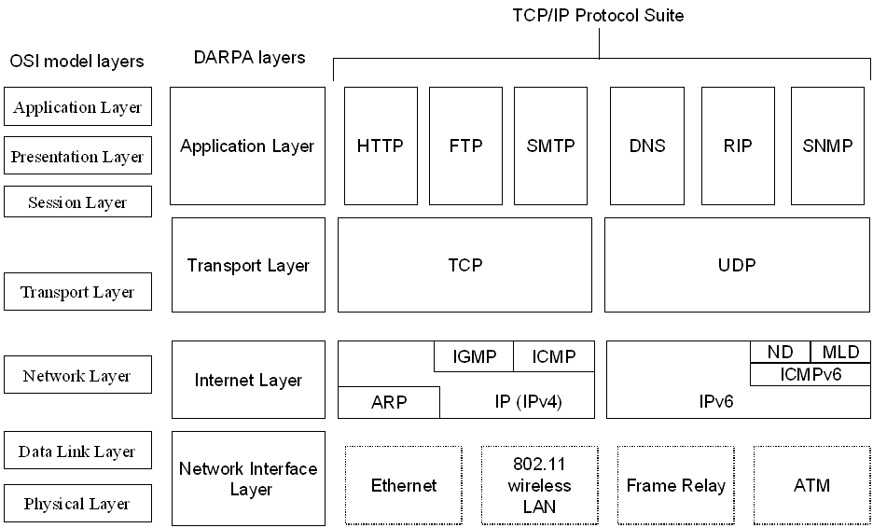
網路協定:: OSI Model | TCP/IP Protocal
可靠傳輸
reliable
錯誤重傳
不可靠傳輸
unreliable
三向交握
有線網路
乙太網
無線區域網路

Slide 32
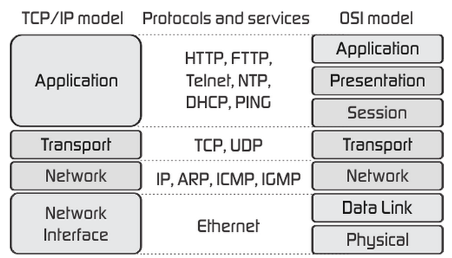
OSI Model
https://ithelp.ithome.com.tw/articles/10000021
OSI模型是一種制定網路標準都會參考的概念性架構，依據網路運作方式，OSI模型共切分成7個不同的層級，每級按照網路傳輸的模式，定義所屬的規範及標準。
依據網路運作方式，OSI模型共切分成7個不同的層級，每級按照網路傳輸的模式，定義所屬的規範及標準。
由具體到抽象的網路傳輸方式層次來看，7層分別為實體層、資料連結層、網路層、傳輸層、會議層、展示層及應用層。

Slide 33
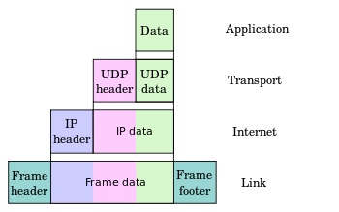
TCP/IP Protocol Suite
https://zh.wikipedia.org/wiki/TCP/IP%E5%8D%8F%E8%AE%AE%E6%97%8F
TCP/IP協定套組(TCP/IP Protocol Suite)，簡稱TCP/IP。
該協定家族的兩個核心協定：TCP（傳輸控制協定）和IP（網際網路協定），為該家族中最早通過的標準。
TCP/IP提供點對點的連結機制，將資料應該如何封裝、定址、傳輸、路由以及在目的地如何接收，都加以標準化。
它將軟體通訊過程抽象化為四個抽象層，採取協定堆疊的方式，分別實作出不同通訊協定。
協定套組下的各種協定，依其功能不同，被分別歸屬到這四個階層之中，常被視為是簡化的七層OSI模型

Slide 34
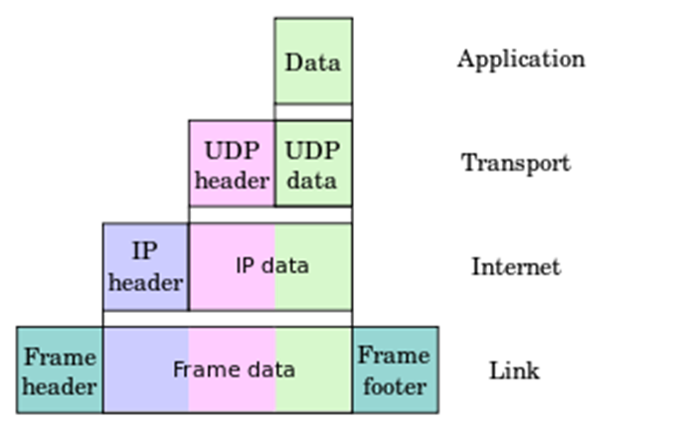
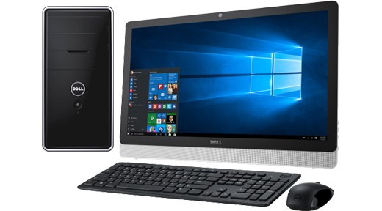
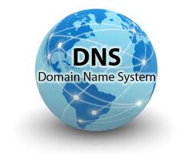
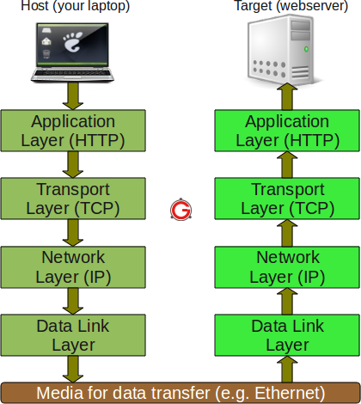

測試案例::::TCP_IP_demo.pcapng
DNS
168.95.1.1
DNS查詢
TCP三向交握
Http::打開首頁

Slide 35
ASCII, encryption, QuickTime, and JPEG are all typical of which layer?
(A)the presentation layer (B)the transport layer
(C)the application layer (D)the session layer

Slide 36
The ISO Open System Interconnection (OSI) reference model is used as a guideline for communication netweork development. For each of the functions below, assign the OSI layer at which it is performed.
Functions | OSI layer
(1) Packet Routing
(2) Encryption/Decryption
(3) File Transfer
(4) Error Detection
(5) Error Recovery

Slide 37
The ISO Open System Interconnection (OSI) reference model is used as a guideline for communication netweork development. For each of the functions below, assign the OSI layer at which it is performed.
Functions | OSI layer
(1) Packet Routing | Network layer
(2) Encryption/Decryption | Presentation layer
(3) File Transfer | Application layer
(4) Error Detection | Data Link layer
(5) Error Recovery | Transport layer

Slide 38
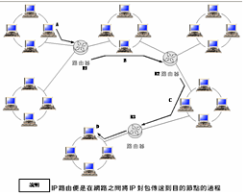
節點 (Node) | 使用 TCP/IP 協定組合的網路裝置。
主機 (Host) | 不具有路由功能的節點。
路由器 (Router) | 具有路由功能的節點。
路由器的特性 | (1)具有兩個 (或以上) 的網路介面。 (2)至少能解讀封包在 OSI Model 第 3 層 (網路層) 的資訊。 (3)具有路由表 (Routing Table)。

Slide 39
網路協定(封包)分析
使用Wireshark

Slide 40
ICMP網路協定

Slide 41
ARP
IP位址:32 bits(IPV6:128 bits)
MAC位址(Hardware adress):48bits
位了在乙太網路上通信，源站必須知道目的站的IP和MAC位址。
當源站點確定了目的站點的IP位址後，源站點的網際網路協定會查看它的ARP(位址解析協定)表來查尋目的站點的MAC位址。
如果目的站點不知道MAC位址，源必需發送ARP請求。
為了確定資料封包的目的位址，它會檢查路由器上的ARP表。
如果位址不在這個表中，ARP發送一個廣播查找目的站點。

Slide 42
網際網路控制訊息協定
(Internet Control Message Protocol，ICMP)
ICMP是一個用來左右TCP和UDP連接行爲的低層機制。
它可通知主機一條到達目的地的較好路徑，報告路由中出現的問題，或者在網路出現故障時終止連接。
它給系統和網路管理員提供了一個最重要的低層監視工具：ping程式。

Slide 43
傳輸層網路協定
TCP vs UDP

Slide 44
TCP
TCP是一種傳輸協定，它可以在網路用戶啓動的軟體應用過程之間建立通信會談。
TCP通過控制資料流量可以提供可靠的端到端資料傳送。
網路節點可以就資料傳輸的“窗口”大小達成一個協定，該窗口大小規定了將要發送的資料位元組數。傳輸視窗可以根據當前的網路流量進行即時調整。
這裡稱的窗口為滑動視窗(Sliding Window)

Slide 45
滑動視窗
TCP封包會通過SQN和ACK序號來確保傳送的正確性﹐但如果每一個封包都要等上一個封包的回應才被發送出去的話，實在是太慢和難以接受的。這樣，我們可以利用Sliding Window在傳送兩端劃分出一個緩衝範圍，規定出可以一次性發送的最大封包數目。

Slide 46
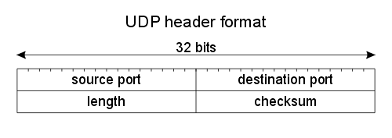
UDP
User Datagram Protocol
https://en.wikipedia.org/wiki/User_Datagram_Protocol
UDP的工作是負責將封包分送給不同的應用程式，就如同IP將封包送給遠端機器一樣。
UDP是一種不可靠且非連接性的通訊協定，它沒有檢驗封包是否正確到達遠端的功能。
UDP和TCP最大的分別是不偵測對方的存在就直接將資料送給對方，而假設對方會自行接收。
UDP對那些需要大量資料存取而又不要求可靠傳輸的程式，如﹕聲音傳遞﹐可以省卻雙方的溝通和確認時間，進而提高資料傳輸量。

Slide 47
應用層網路協定
DNS

Slide 48
DNS 名稱解析
Domain Name (System)Server
網域名稱服務(伺服器)
168.95.1.1
DNS 用戶端 (DNS Client)
DNS 伺服器
(DNS Server)
nslookup
DNS 系統是由 DNS 伺服器 (DNS Server) 和 DNS 用戶端 (DNS Client) 所組成。
當使用者在瀏覽器等應用程式中輸入一個 FQDN 後, DNS 用戶端會向 DNS伺服器要求查詢此 FQDN 的 IP 位址, 而伺服器則會去對照其資料庫內的資料, 並將 IP 位址回覆給用戶端。

Slide 49
完整網域名稱 (FQDN, Fully Qualified Domain Name)
dns.hinet.net 168.95.1.1
完整網域名稱 (FQDN, Fully Qualified Domain Name) ==『主機名稱』 + 『網域名稱』 + 『.』
www.pchome.com.tw.
www：Web 伺服器的主機名稱。
pchome.com.tw.：Web 伺服器所在的網域名稱。
Q::平常我們在輸入網址時, 大多數都沒加上結尾的『.』, 為何還是可以正常作業呢？
A::大部份網路應用程式在解讀名稱時, 會自動補上『.』, 以方便我們使用

Slide 50
DNS 名稱解析
FQDN
用戶端要求伺服器由 FQDN 查出 IP 位址的動作稱之為正向名稱查詢 (Forward Name Query), 一般直接說名稱查詢,
而伺服器查出 IP 位址並回傳給用戶端的動作就叫做正向名稱解析 (Forward Name Resolution), 一般又簡稱為名稱解析。
若要求由 IP 位址查詢 FQDN 則稱為反向名稱查詢 (Reverse Name Query), 簡稱反向查詢。
而伺服器所對應的動作自然也就稱為反向解析。
正向名稱查詢
Forward Name Query
反向名稱查詢
Reverse Name Query
反向查詢
名稱查詢
IP 位址

Slide 51
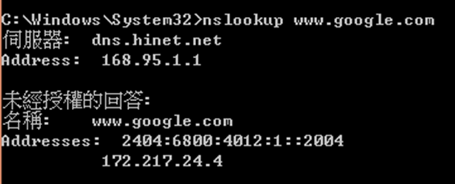
DNS 名稱解析::nslookup

Slide 53
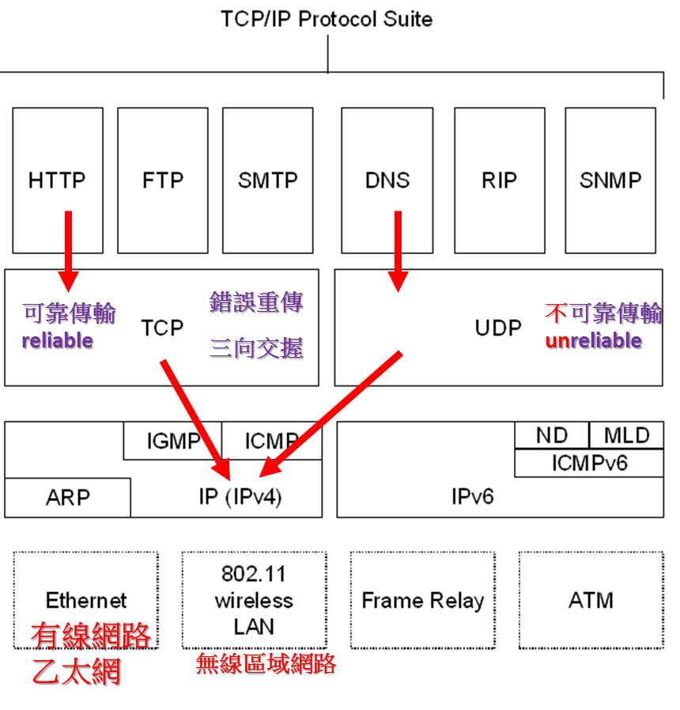
UDP
User Datagram Protocol

Slide 54

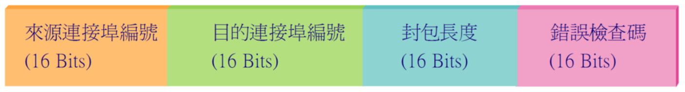
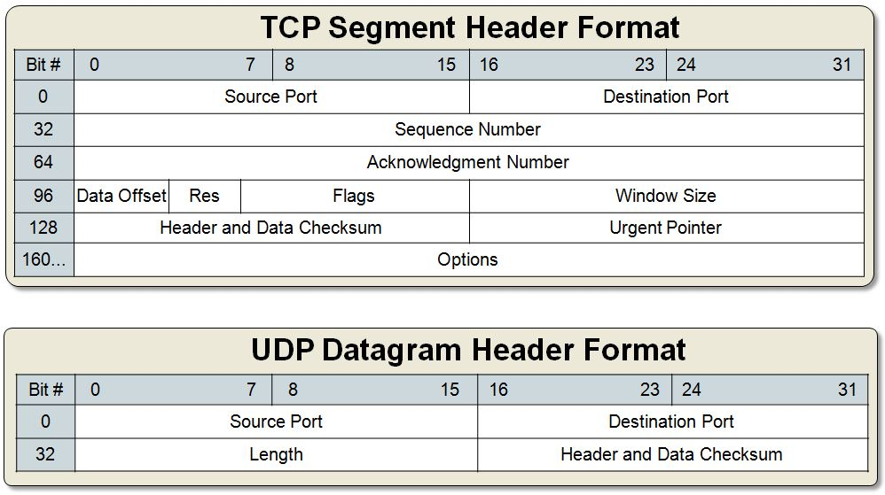
UDP
載送應用層 (Application Layer) 的資訊。
可視為 UDP Payload, 一般都稱為 UDP Data 或 UDP Message
UDP
Payload
錯誤檢查碼
UDP 不一定要執行錯誤檢查, 若是為了降低運算資源的需求等, 可以不用執行錯誤檢查, 此時本欄位填入 0 即可。
Length封包長度::用來記錄 UDP 封包的總長度, 以 Byte 為單位。
此欄位值最小為 8, 也就是整個封包只有 UDP 表頭, 沒有任何 UDP 資料；最大值則受限於 IP Payload 的長度。
https://www.quora.com/What-are-the-pros-and-cons-of-UDP-versus-TCP-as-transport-mechanisms-in-IP-networks

Slide 55
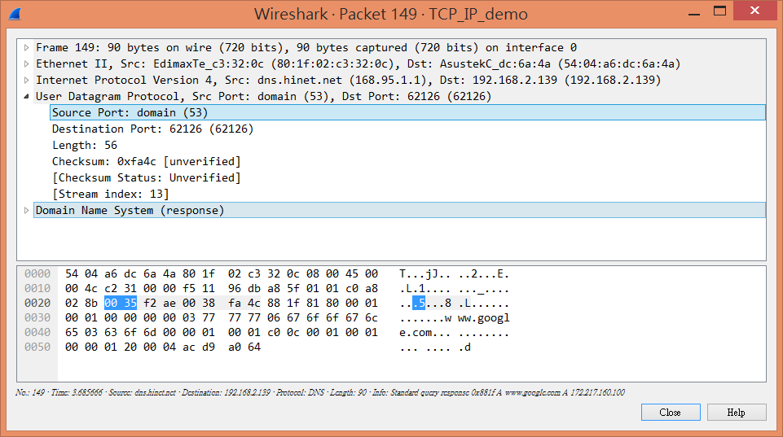
編號149的封包

Slide 56
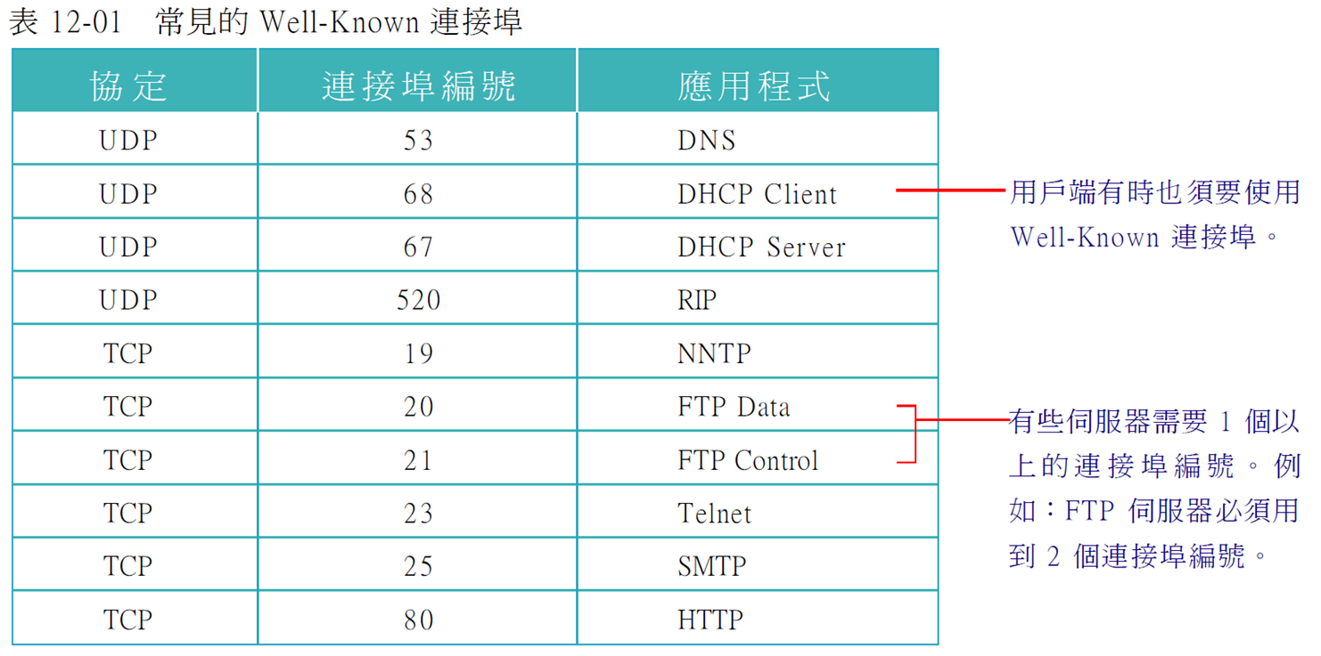

Slide 57
TCP

Slide 58
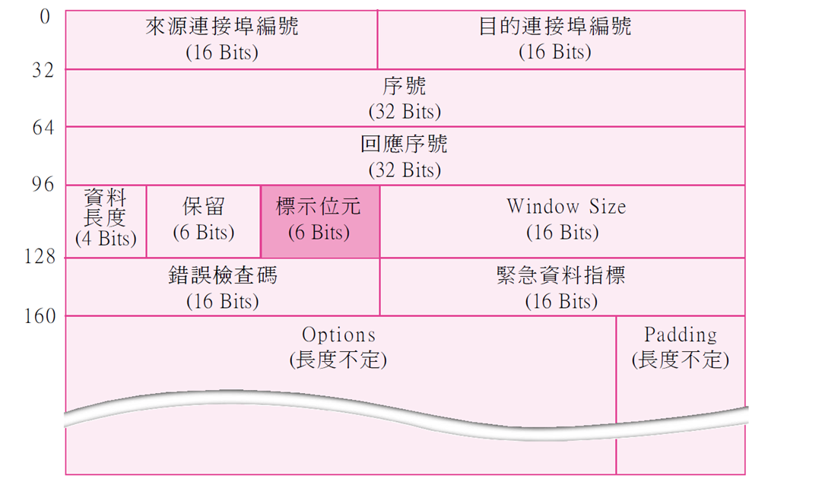
TCP 封包結構
通知對方表頭中記錄了哪些有用的資訊
Flag

Slide 59
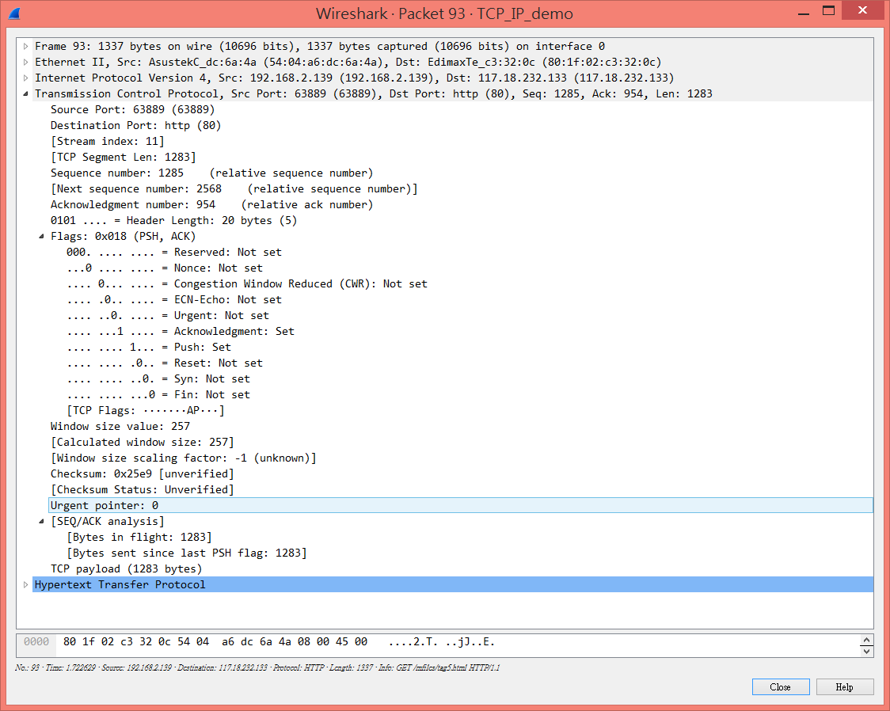
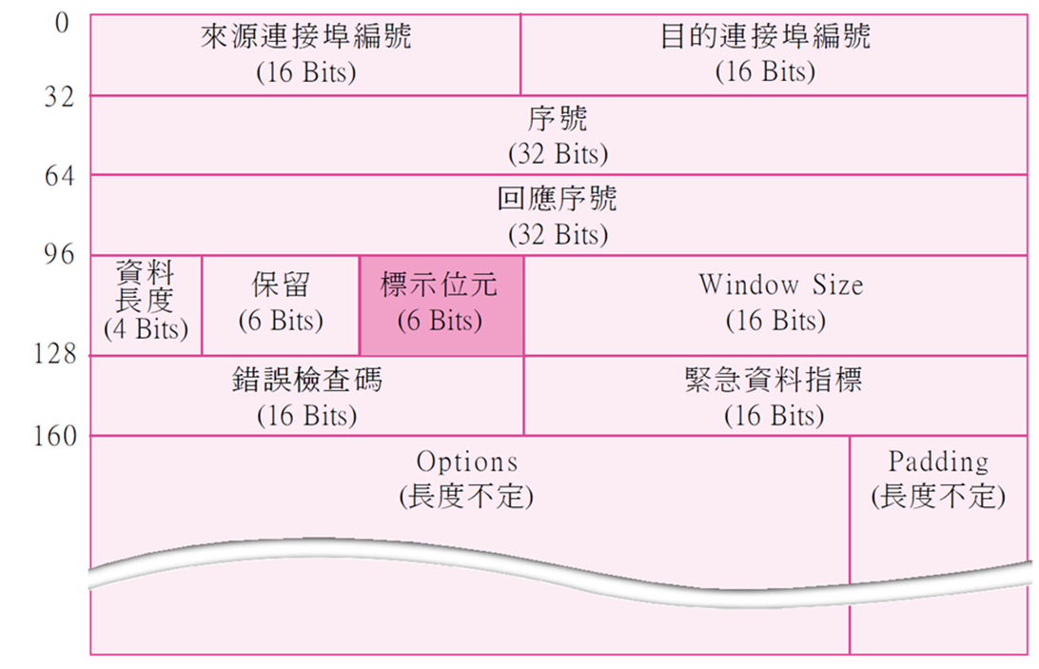
編號93的封包

Slide 60
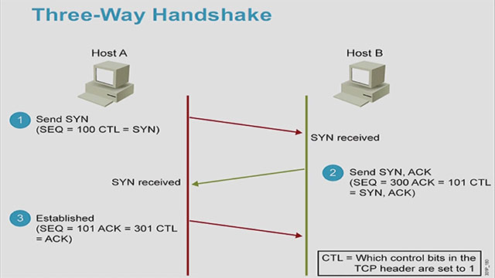
Three-way Handshake
http://120.105.184.250/peiyuli/network-3/%E7%B6%B2%E8%B7%AF%E7%B0%A1%E4%BB%8B%E8%88%87%E6%8C%87%E4%BB%A4.htm
TCP通訊協定實際資料傳送前，會在來源端與目的端主機以三向交握 (three-way handshake) 的方式先建立連線，所有屬於相同訊息的 TCP 封包，就利用此連線傳送，此種作法有助於資料傳輸的正確性。

Slide 62
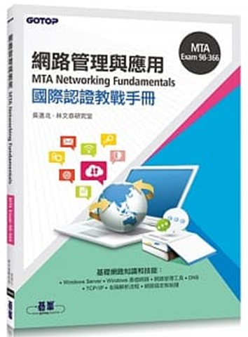
第一章 電腦網路基礎簡介
1-1 認識電腦網路 1-2 電腦網路的種類
1-3 網路拓樸(Topology) 1-4 電腦網路的基礎知識
第二章 硬體設備(Network Hardware)
2-1 通訊媒介 2-2 網路設備
第三章 通信協定(Protocol)
3-1 UDP 3-2 TCP/IP 3-3 IPv4 3-4 IPv6
第四章 OSI參考模型
4-1 網路模型簡介 4-2 ISO的 OSI參考模型
第五章 區域網路(Local Area Networking)
5-1 區域網路簡介 5-2 乙太網路 5-3 IEEE 802.3標準
第六章 廣域網路(Wide Area Networks)
6-1 廣域網路簡介 6-2 ADSL與 Cable Modem
6-3 光纖到府 6-4 專線 6-5 高速網路
第七章 無線網路(Wireless Networks)
7-1 無線網路簡介 7-2 無線區域網路
第八章 網路服務(Networking Services)
8-1 動態主機組態協定（DHCP）
8-2 網際網路名稱服務（WINS）
8-3 網域名稱系統（DNS）
第九章 命令方式操作(TCP/IP in the Command-Line)
9-1 IPCONFIG 9-2 PING 9-3 TRACERT
9-4 NETSTAT 9-5 NSLOOKUP 9-6 PATHPING
第十章 網路安全(Network Security)
10-1 Microsoft windows 系統的網路安全
10-2 數位簽章 10-3 電子交易安全傳輸協定
10-4 虛擬私人網路 10-5 防火牆 10-6 駭客相關知識

Slide 63
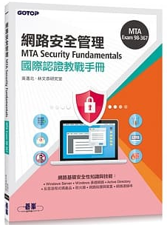
第一章 網路的安全與管理簡介
1-1 網路的安全問題 1-2 網路的安全措施與管理
第二章 安全層級
2-1 核心安全原則Understand Core Security Principles
2-2 硬體安全Understand Physical Security
2-3 網路安全Understand Internet Security
2-4 無線網路安全Understand Wireless Security
第三章 作業系統安全(一)
3-1 Windows 系統的網路安全 3-2 使用者驗證Understand User Authentication 3-3 授權Understand Permissions 3-4 密碼原則Understand Password Policies 3-5 稽核原則Understand Audit Policies
第四章 作業系統安全(二)
4-1 加密Understand Encryption 4-2 惡意軟體Understand Malware
4-3 Windows 10全面的安全性 4-4 補充
第五章 網路安全
5-1 防火牆Understand Dedicated Firewalls
5-2 網路隔離Understand Network Isolation
5-3 安全協定Understand Protocol Security
5-4 常見網路攻擊方法
第六章 安全軟體
6-1用戶端保護Understand Client Protection
6-2伺服器端保護Understand Server Protection
6-3電子郵件保護Understand e-mail Protection
第七章 資訊安全相關重要知識
7-1 Hacker相關知識 7-2 網路封包分析工具

